Slide 1
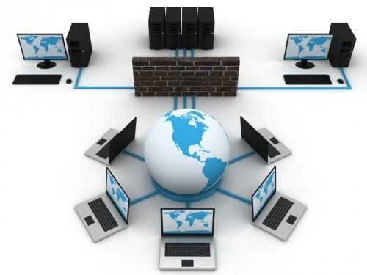
Комп’ютерні комунікації та комп’ютерні мережі
9 клас

Slide 2
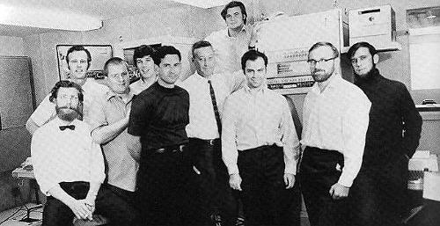
У 1957 році в США було створене Агентство перспективних розробок (ARPA)

Slide 3
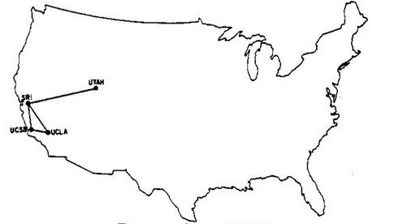
У січні 1969 року вперше на декілька хвилин було запущено систему, яка зв’язала між собою чотири комп’ютери в різних кінцях США
У 1973 році через Arpanet вперше «поспілкувалися» комп’ютери різних країн

Slide 4
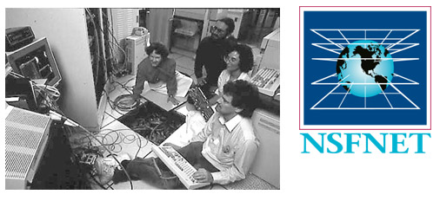
У 1983 році був створений
протокол зв’язку TCP/IP (Transmission Control Protocol / Internet Protocol)
У тому ж році відбувся розподіл мережі Arpanet на частини, одна з яких вiддiлилась як наукова мережа NSFNet

Slide 5
У 1995 році розпочався справжній бум Інтернету

Slide 6
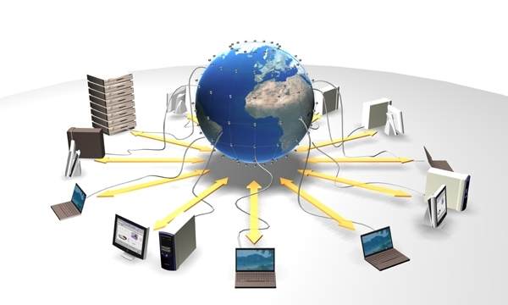
Комп’ютерною мережею – називають сукупність обчислювальних машин, з’єднаних мiж собою каналами передачі даних

Slide 7
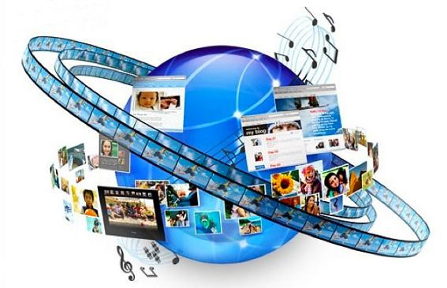
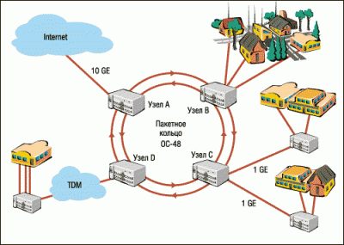
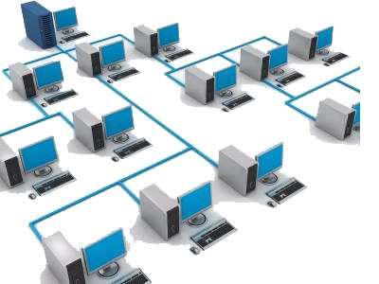
За територіальним розміщенням мережі поділяють на:
Глобальні
Регiональнi
Локальні

Slide 8
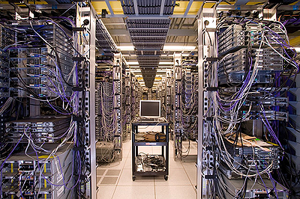
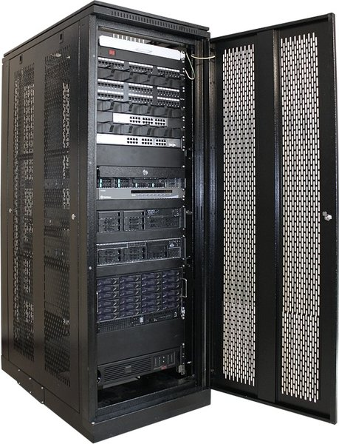
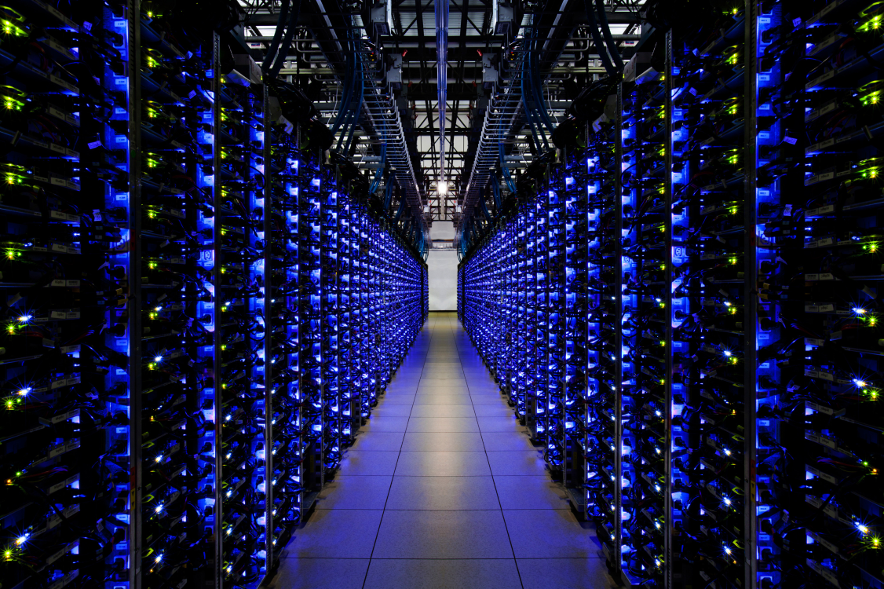
Сервер

Slide 9
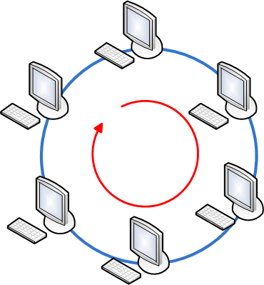
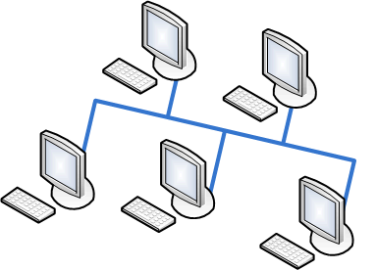
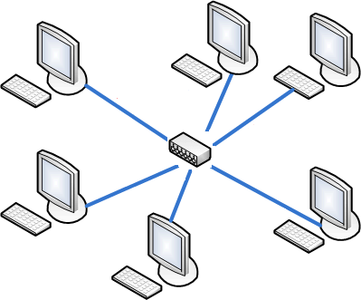
Розрізняють такі топології:
радіальна або зіркова
кільцева
деревоподібна
повно зв’язна або мережна шина
пряме з’єднання (два комп’ютери)

Slide 10
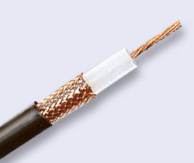
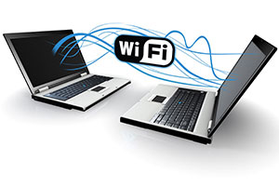
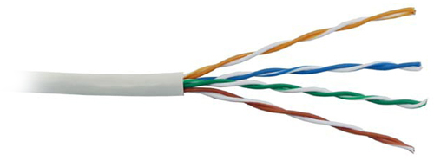
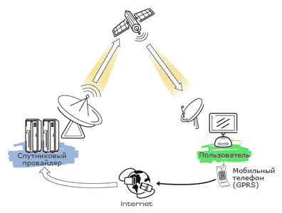
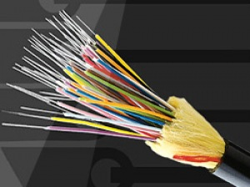
В якості фізичного середовища в каналах зв’язку використовують:
плоский двожильний кабель
коаксіальний кабель
восьмижильний кабель
оптико-волоконнi кабелі
безротове з’єднання
теле- та радiоефiр
супутниковий зв’язок

Slide 11
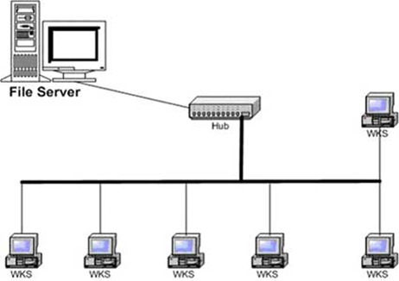
Органiзацiя локальної мережi

Slide 12
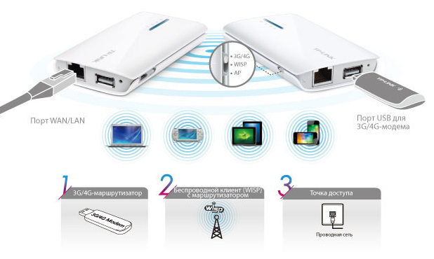
Бездротове з’єднання

Slide 13
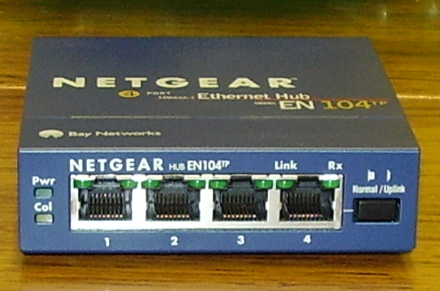
Хаб (Hub)

Slide 14
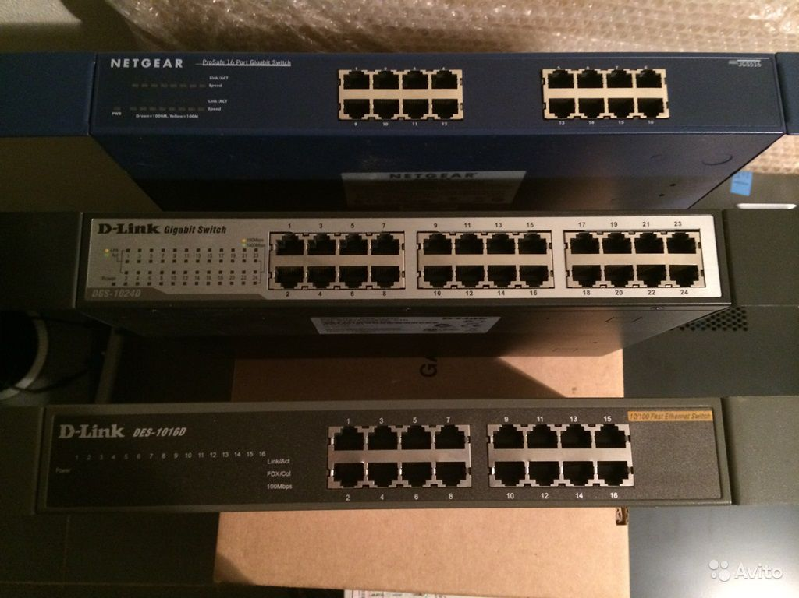
Світч (Switch)

Slide 15
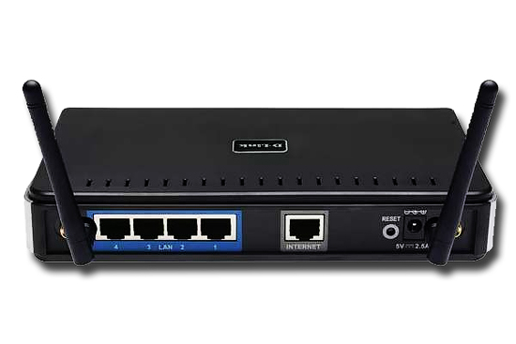
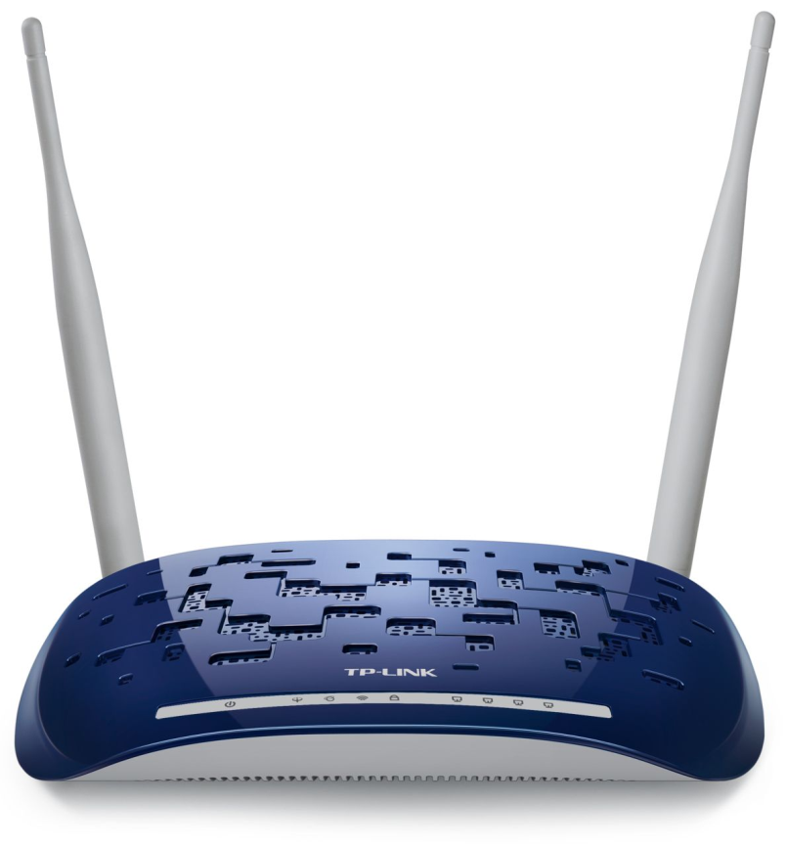
Wi-Fi-роутер

Slide 16
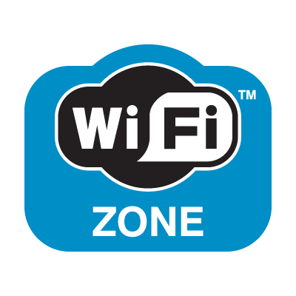
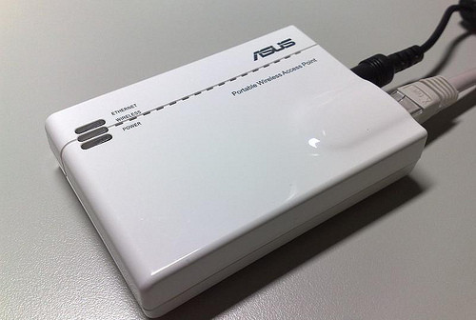
Wi-Fi-роутер
(від англ. Wireless Fidelity – «бездротова вірність»)
точки доступу
або хот-споти

Slide 17
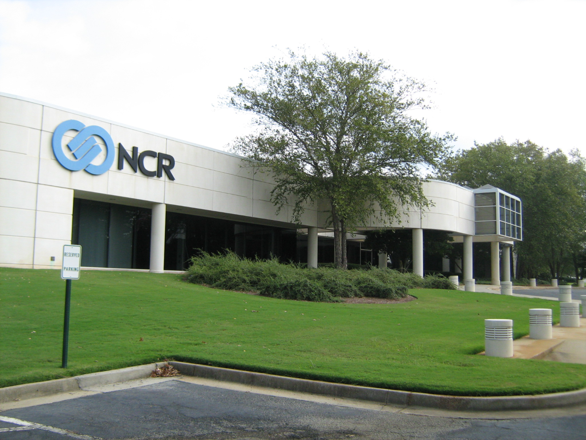
Wi-Fi-роутер
(від англ. Wireless Fidelity – «бездротова вірність»)
Wi-Fi був створений в 1991 році
NCR Corporation/AT&T в Нівегейн, Нідерланди

Slide 18
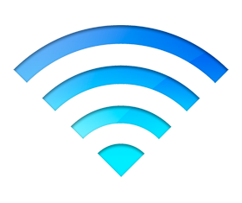
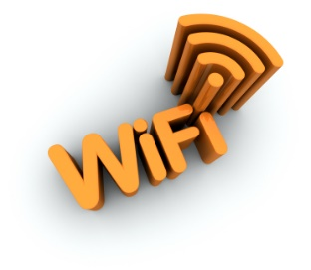
Wi-Fi-роутер
(від англ. Wireless Fidelity – «бездротова вірність»)
Стандарт Wi-Fi був затверджений
11 вересня 2009 року
Теоретично Wi-Fi здатний забезпечити
швидкість передачі даних 600 Мбіт/с
Максимальна дальність передачі сигналу
у мережі становить 100 м,
однак на відкритій місцевості
вона може досягати до 300—400 м

Slide 19
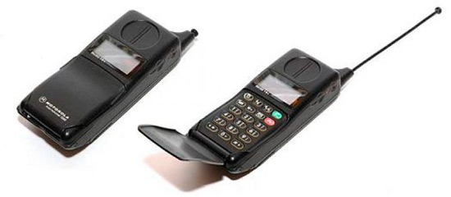
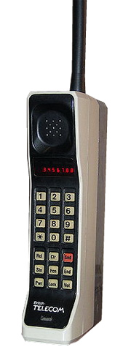
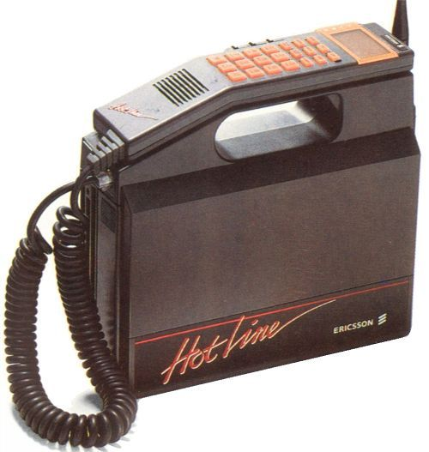
1G-мережа 1980 рік
(від англ. 1rd Generation – «перше покоління мобільного зв’язку»)
Голосовий зв’язок

Slide 20
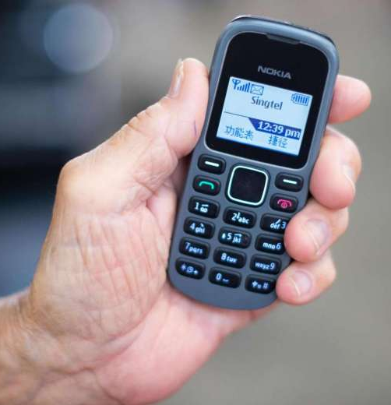
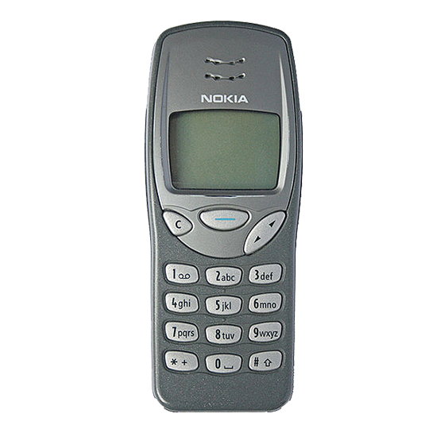
2G-інтернет 1990
(від англ. 2rd Generation – «друге покоління мобільного зв’язку»)
Це був так званий цифровий бум. Основною відмінністю між 1G та 2G став цифровий спосіб передачі даних. Всі телефонні розмови були зашифровані з допомогою цифрового коду. Також на світ з’явилася всіма улюблена послуга SMS (англ. Short Message Service).
Швидкість передачі данних становить з 9,6 кбіт/с до 384 кбіт/с

Slide 21
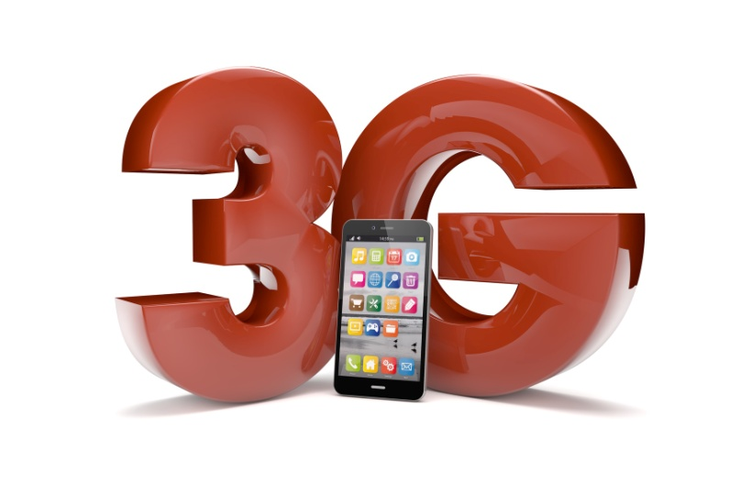
3G-інтернет 2000
(від англ. 3rd Generation – «третє покоління мобільного зв’язку»)
Набір послуг, який включає до себе
як високошвидкісний мобільний
доступ до послуги мережі Інтернет,
так і технологію радіозв’язку
Швидкість передачі данних становить понад 2 Мбіт/с

Slide 22
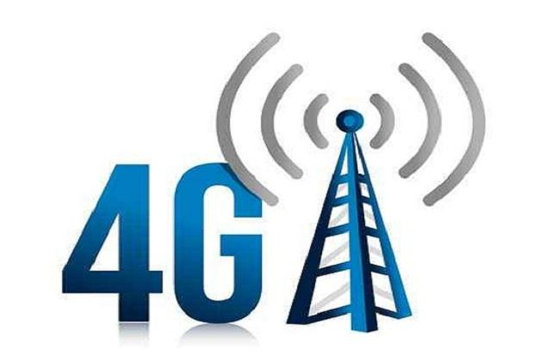
4G-інтернет 2010
(від англ. 4th Generation – четверте покоління мобільного радіозв'язку)
Швидкість передачі данних становить
до 1 Гігабайта за секунду

Slide 23
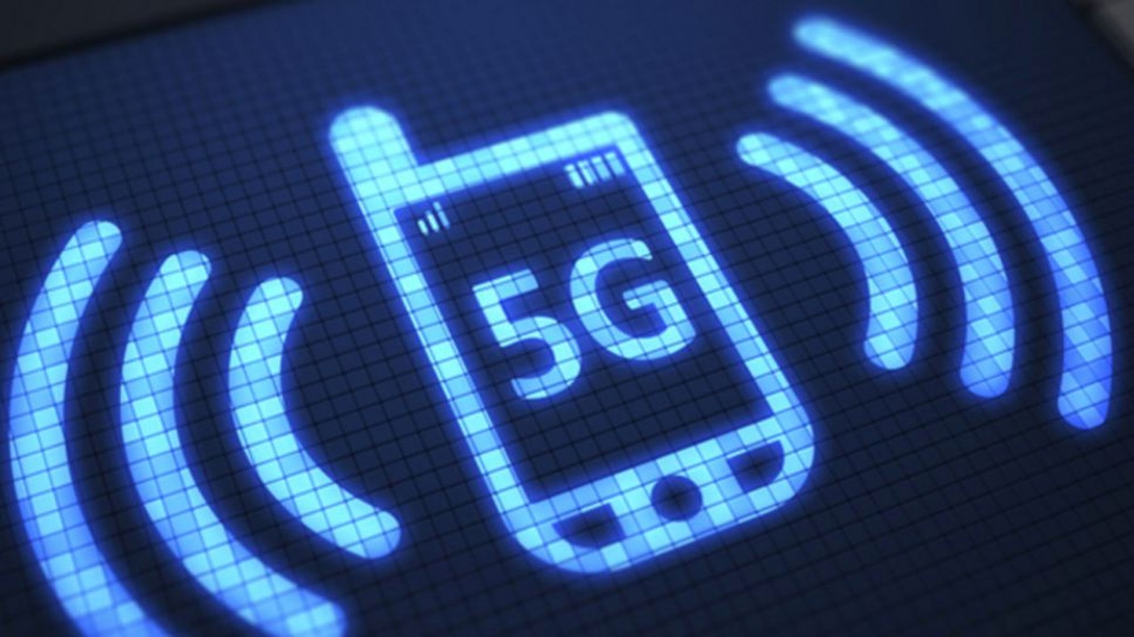
5G-інтернет 2020
(від англ. 5th Generation – п’яте покоління мобільного радіозв'язку)
Швидкість передачі данних становить
до 10 Гігабайт за секунду

Slide 24
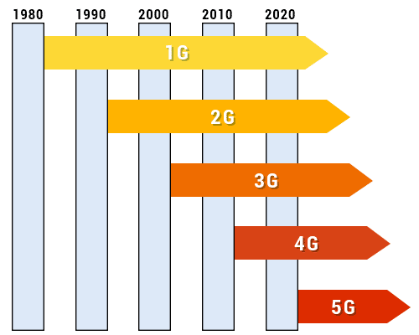

Slide 25
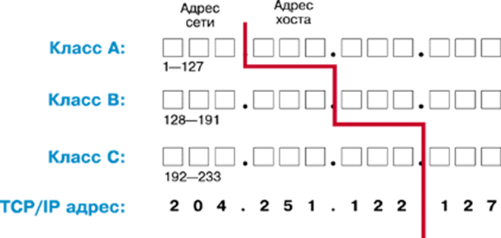
ІР-адреса (Internet Protocol Address) — це послідовність чотирьох цiлих чисел вiд 0 до 255, роздiлених крапкою (наприклад, 192.168.0.14)

Slide 26
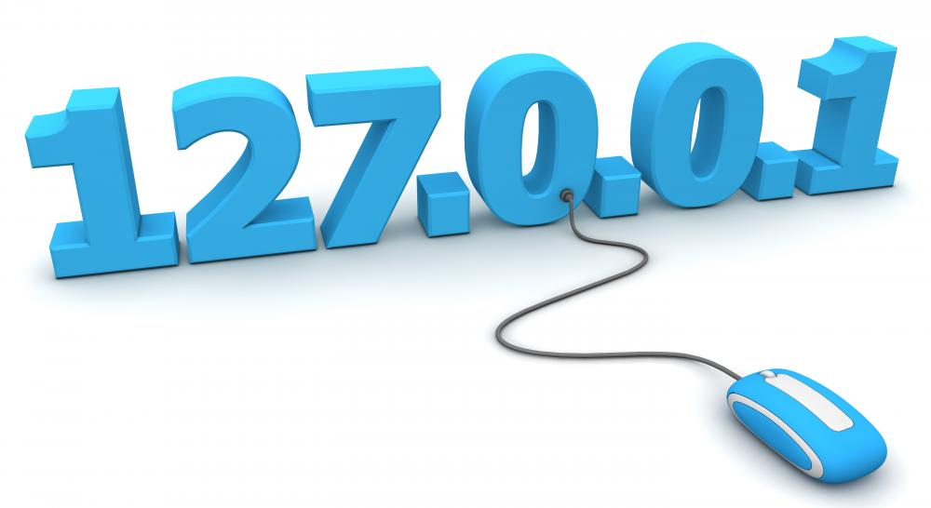
ІР-адреса
Клас A (1 – 126) – перші мережі або адреси
Клас B (128 – 191) – великі організації
Клас C (192 – 223) – невеликі організації
Клас D (224 – 239) – групові адреси не на
постійній основі
Клас E (240 – 255) – експериментальні адреси

